Slide 1
Презентация проекта « Россия моя мастеровая» с детьми старшей группы с ОНР № 2
Воспитатель: Чудакова Е.В.

Slide 2
Актуальность
В наше неспокойное время, полное противоречий и тревог, когда привычными стали слова «безнравственность», «бездуховность», мы всерьез задумываемся о том, какими вырастут нынешние дошкольники. Не получим ли мы в их лице «потерянное поколение», не имеющее никаких нравственных ценностей?
Вопрос в том, как, какими методами воспитывать нравственность. А для этого нет лучшего пути, чем знакомить детей с народными промыслами России, мастерством народных умельцев и русским фольклором. Это позволит нашим детям почувствовать себя частью русского народа, ощутить гордость за свою страну, богатую славными традициями.

Slide 3
Цель: Дать детям знания о народно – прикладном искусстве. Воспитывать чувство прекрасного и развивать интерес к народному творчеству.
Задачи:
1. Формирование у детей эмоциональной отзывчивости и интереса к образцам русского народного декоративно – прикладного искусства, воспитание у детей желания заниматься подобной деятельностью.
2. Формирование обобщенных знаний и умений :
- умение различать стили наиболее известных видов декоративной живописи:
- хохломской, дымковской и гжельской (понимание детьми характерных особенностей изделий различных народных промыслов);
- освоение детьми характерных элементов, колорита, композиции.
3. Умение создавать выразительные узоры на бумаге и объемных предметах.
4. Воспитание при этом чувства формы, ритма, симметрии.

Slide 4
Гипотеза: Проживая в России наши дети мало знакомы с народным искусством. В ходе реализации проекта дети получают знания о народных промыслах России. Будут знать где зарождалась народная игрушка из глины и дерева. Начнут проявлять интерес к народно – прикладному искусству и отражать свои впечатления в продуктивной деятельности.
Участники проекта:
Дети, воспитатели, родители.
Сроки проекта: 3 месяца (октябрь, ноябрь, декабрь.)

Slide 5
Проект состоит из 4 блоков:
1. Путешествие в прошлое России.
2. Дымковская игрушка.
3. Сине – голубое чудо Гжели.
4. Золотая хохлома.

Slide 6
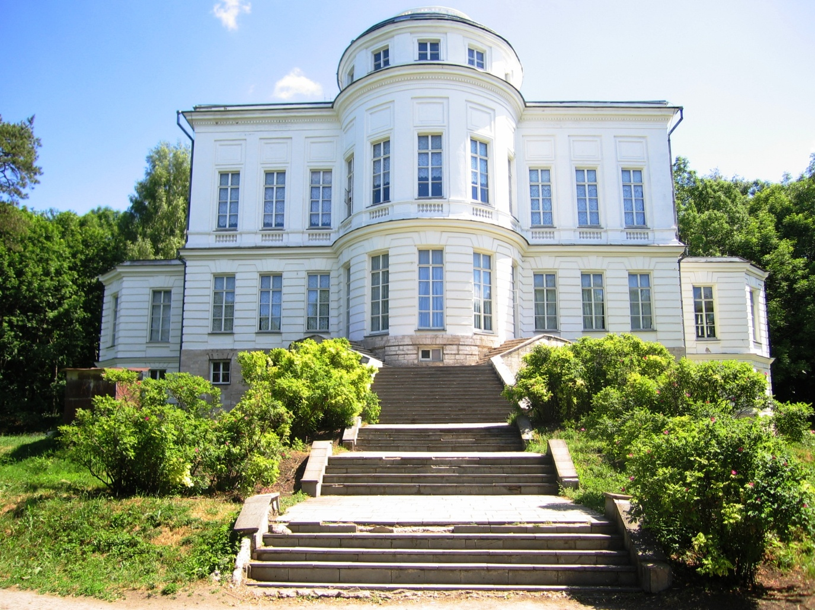
Путешествие в прошлое России. Беседа о нашем городе Богородицке

Slide 7
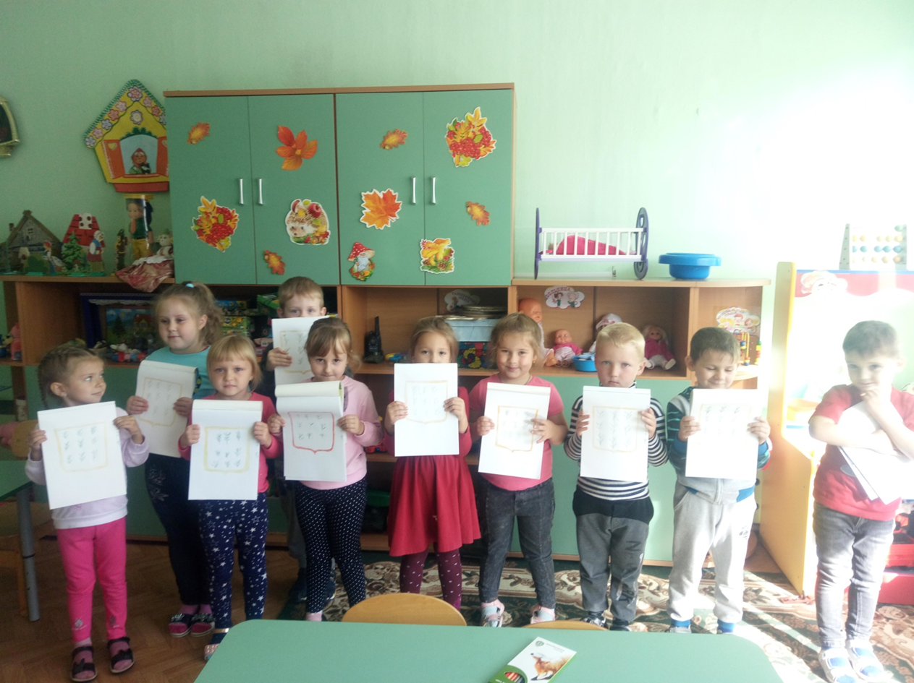
Продуктивная деятельность Рисование герба нашего город Богородицка

Slide 8
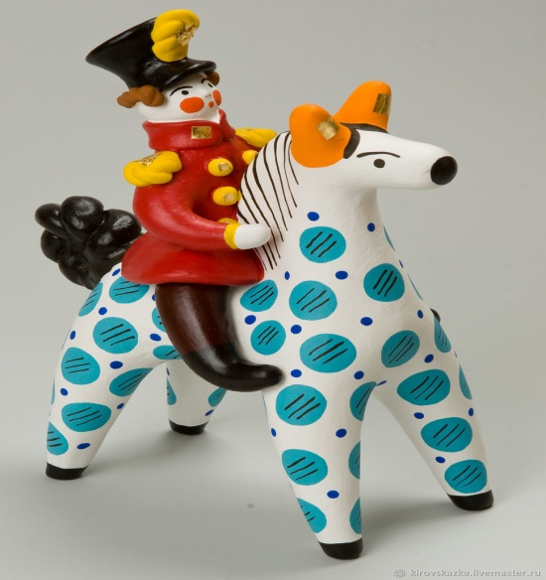
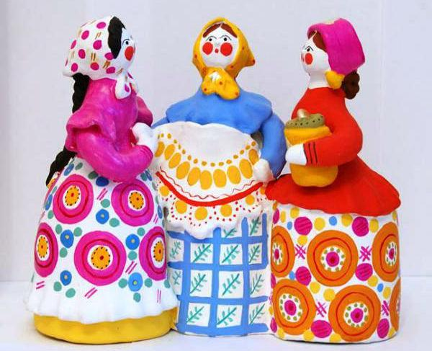
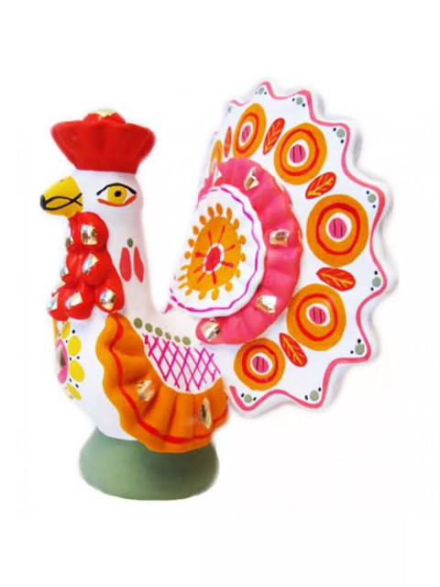
2 блок- Дымковская игрушка.

Slide 9
Рассказ детям о истории дымковской игрушки. Об особенностях ее росписи, колорите. Основных элементах узора.
Беседа с детьми:
«характерные особенности росписи дымковских игрушек».
Продуктивность: Лепка «Конь», «Индюк»
Рисование: составление дымковских узоров, «Роспись дымковским узором».
Рисование «Дымковский петушок»

Slide 10
Рисование « Дымковский узор»

Slide 11
Лепка: « Конь»

Slide 12
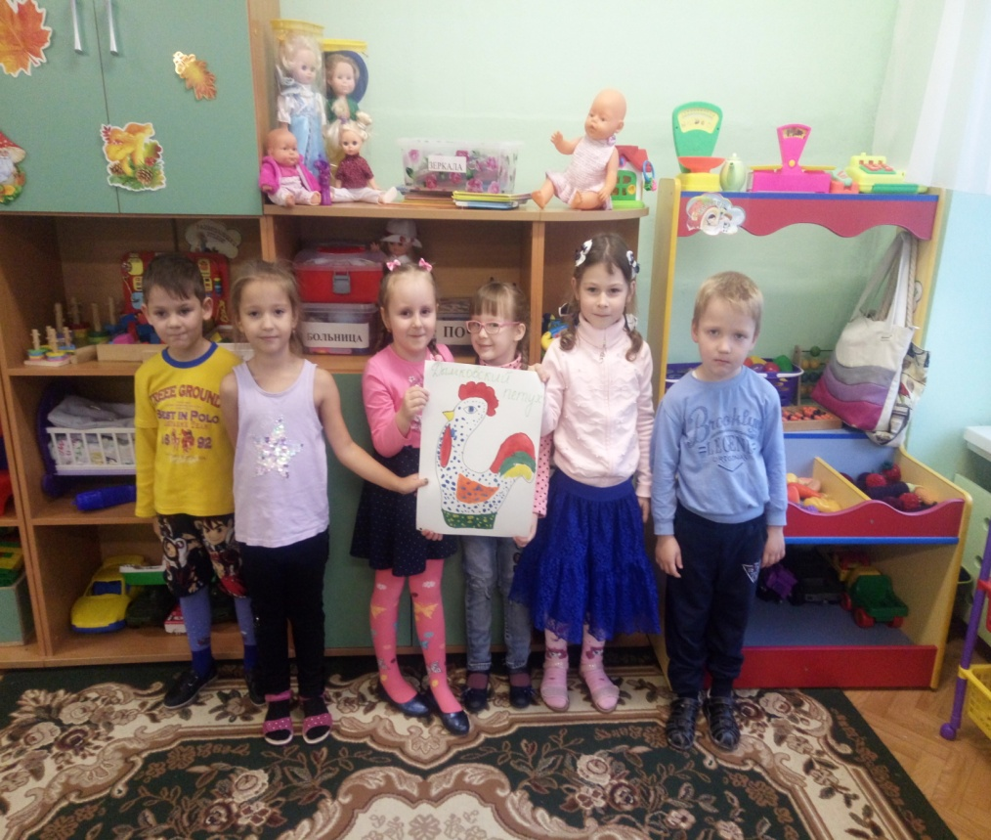
Рисование « Петушок»

Slide 13
Рисование « Дымковский конь»

Slide 14
Лепка « Дымковский индюк»

Slide 15
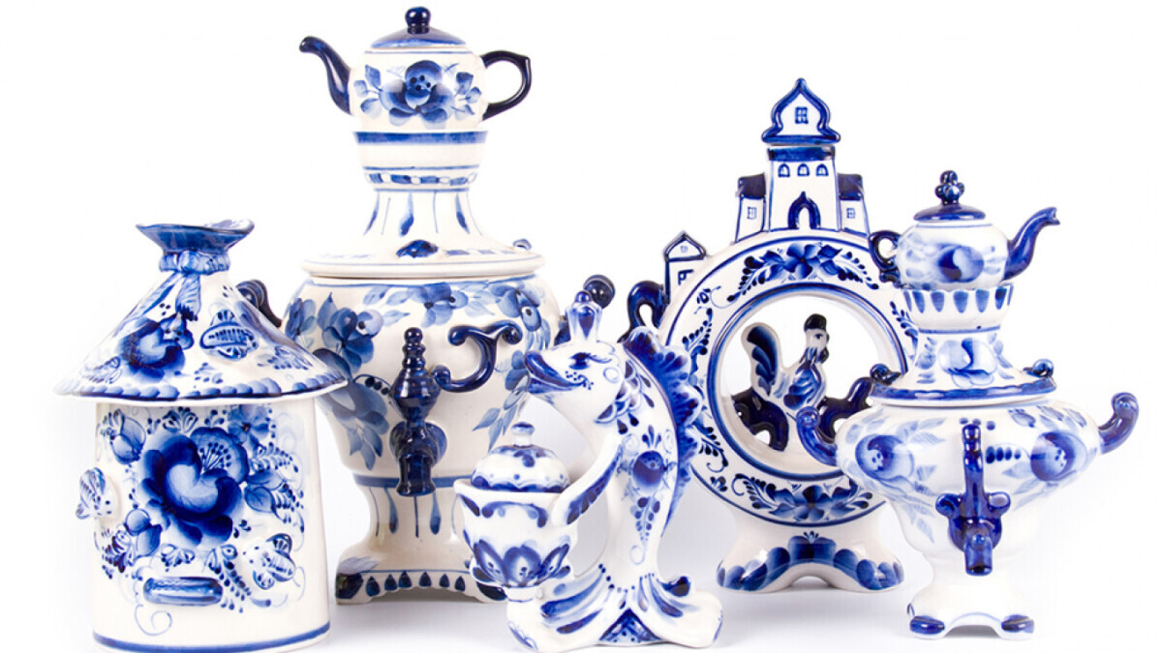
3 блок- Сине – голубое чудо Гжели.

Slide 16
Беседа: «Сине – голубое чудо Гжели.»
Продуктивность:Лепка «гжельский чайник»,лепка из глины «Собачка»
Рисование «цветы гжели» ,
Рисование «Роспись вазы узором Гжель»
Аппликация «цветы гжели»(коллективная работа в технике мозаики, выполненной обрыванием).

Slide 17
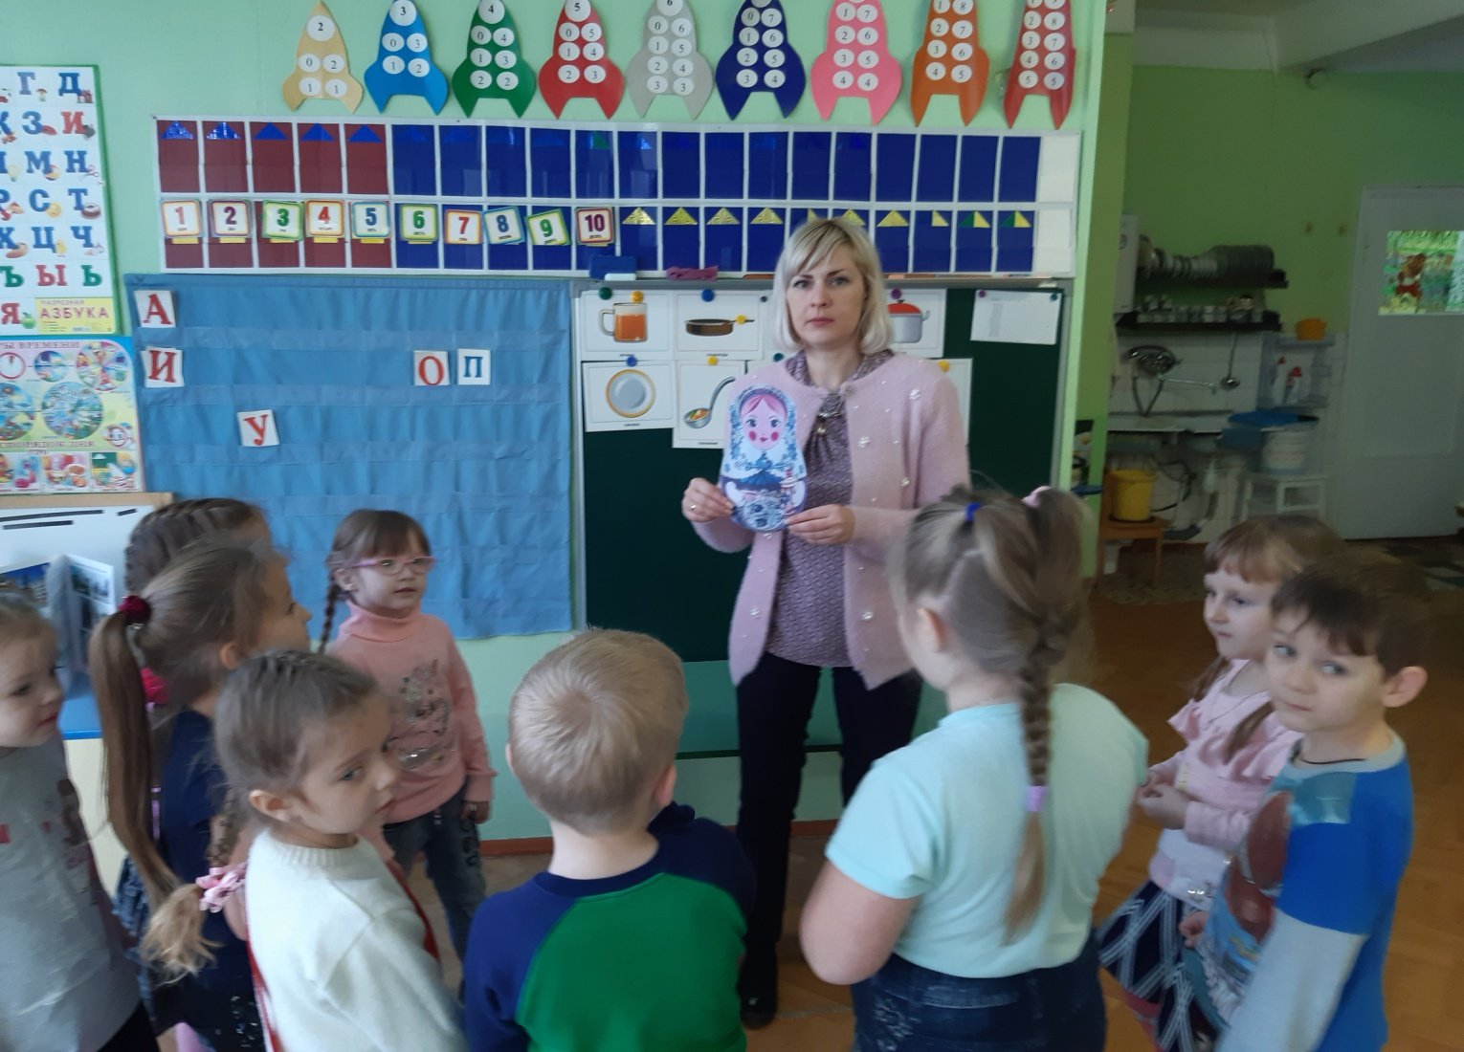
Беседа: «Сине – голубое чудо Гжели.»

Slide 18
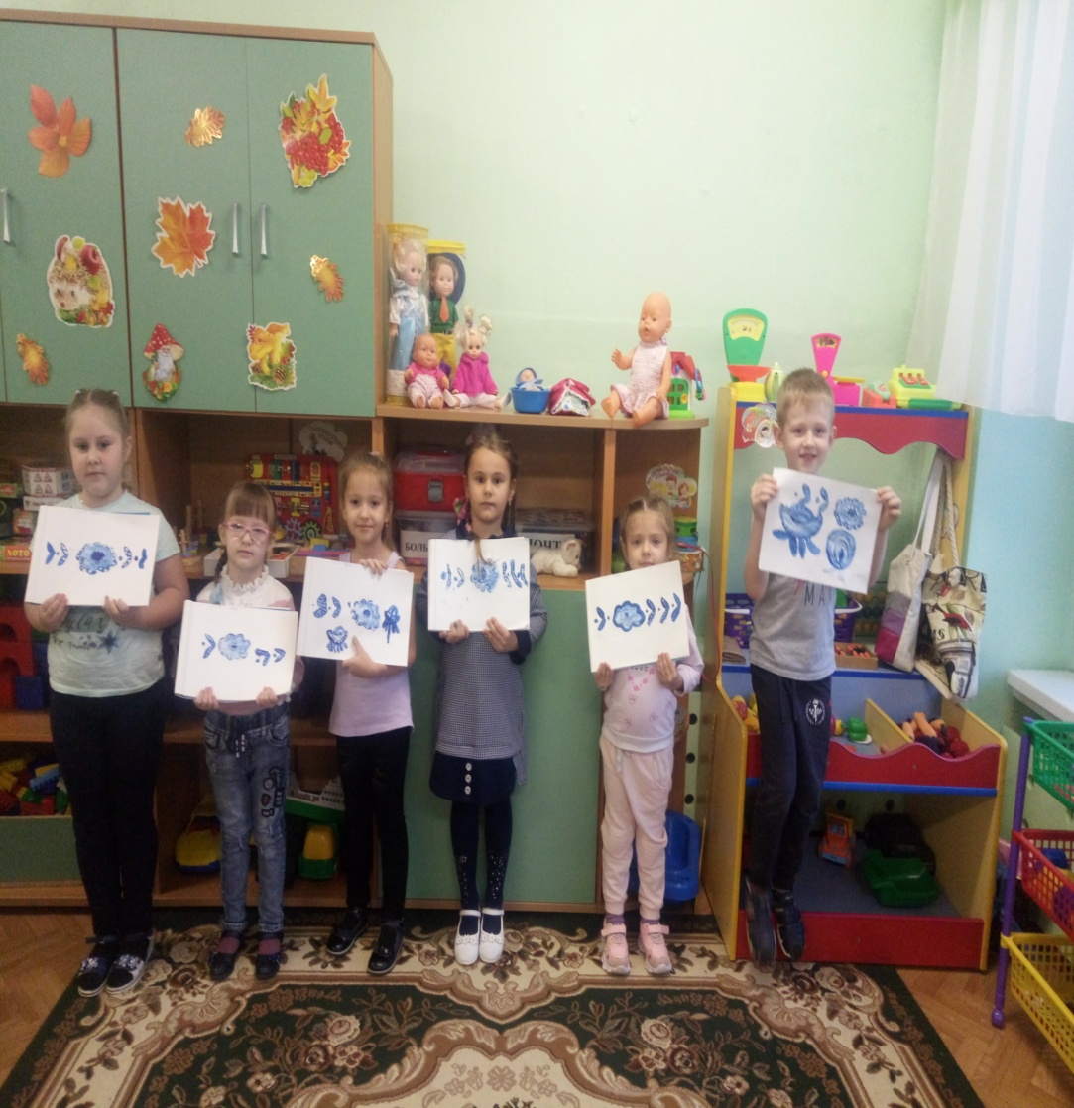
Рисование «Цветы Гжели.»

Slide 19
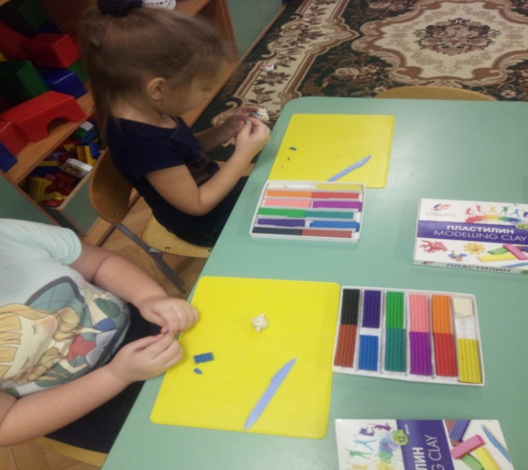
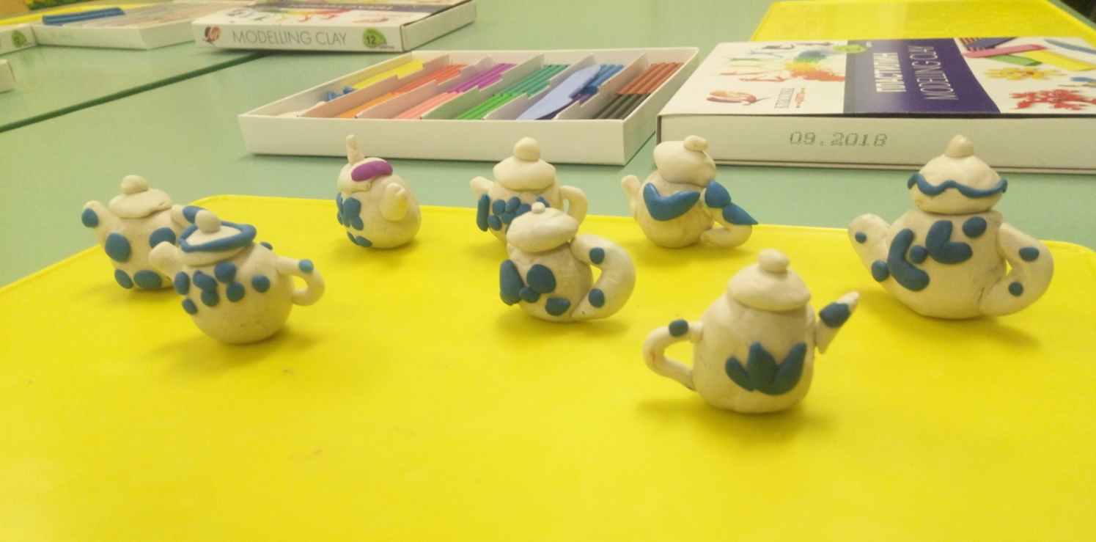
Лепка «Гжельский чайник»

Slide 20
Рисование «Роспись вазы узором Гжель»

Slide 21
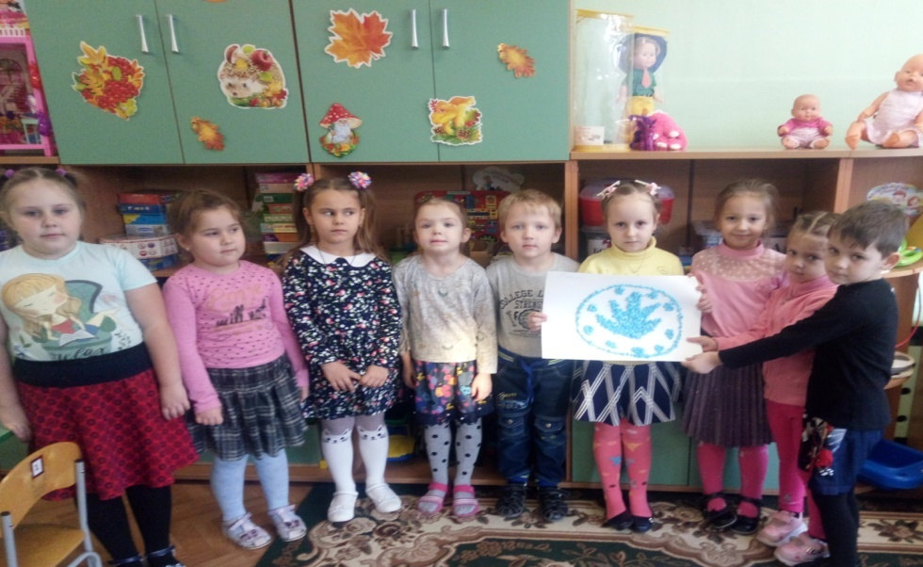
Аппликация «цветы гжели»(коллективная работа в технике мозаики, выполненной обрыванием).

Slide 22
Лепка из глины «Собачка»

Slide 23
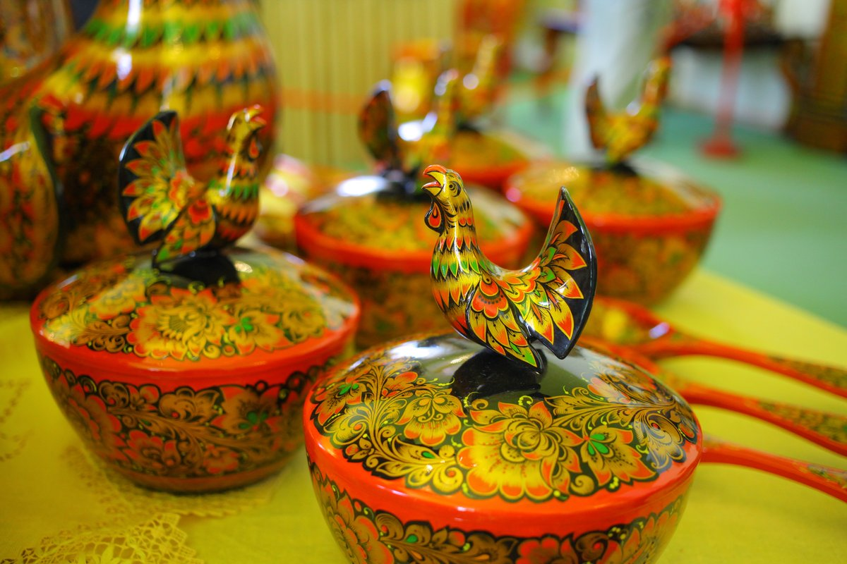
4 блок- Золотая хохлома.

Slide 24
Рассказ об истории промысла, особенностях хохломской росписи. Рассматривание иллюстраций.
Продуктивность: Рисование «Хохломской узор».
Лепка « Хохломская посуда»
Аппликация «Хохломской узор»(коллективная работа в технике мозаики, выполненной обрыванием).
Роспись « Хохломской индюк».

Slide 25
Рассказ об истории промысла, особенностях хохломской росписи. Рассматривание иллюстраций.

Slide 26
Рисование « Хохломской узор»

Slide 27
Лепка « Хохломская посуда»

Slide 28
Роспись « Хохломской индюк»

Slide 29
Аппликация «Хохломской узор»(коллективная работа в технике мозаики, выполненной обрыванием).

Slide 30
Результативность проекта
У детей появился интерес к образцам русского народного декоративно – прикладного искусства.
Дети стали различать стили наиболее известных видов декоративной живописи: хохломской, дымковской и гжельской (понимание детьми характерных особенностей изделий различных народных промыслов);
- освоение детьми характерных элементов, колорита, композиции.
- Дети с удовольствие рисуют различные стили декоративной живописи.

